Slide 1

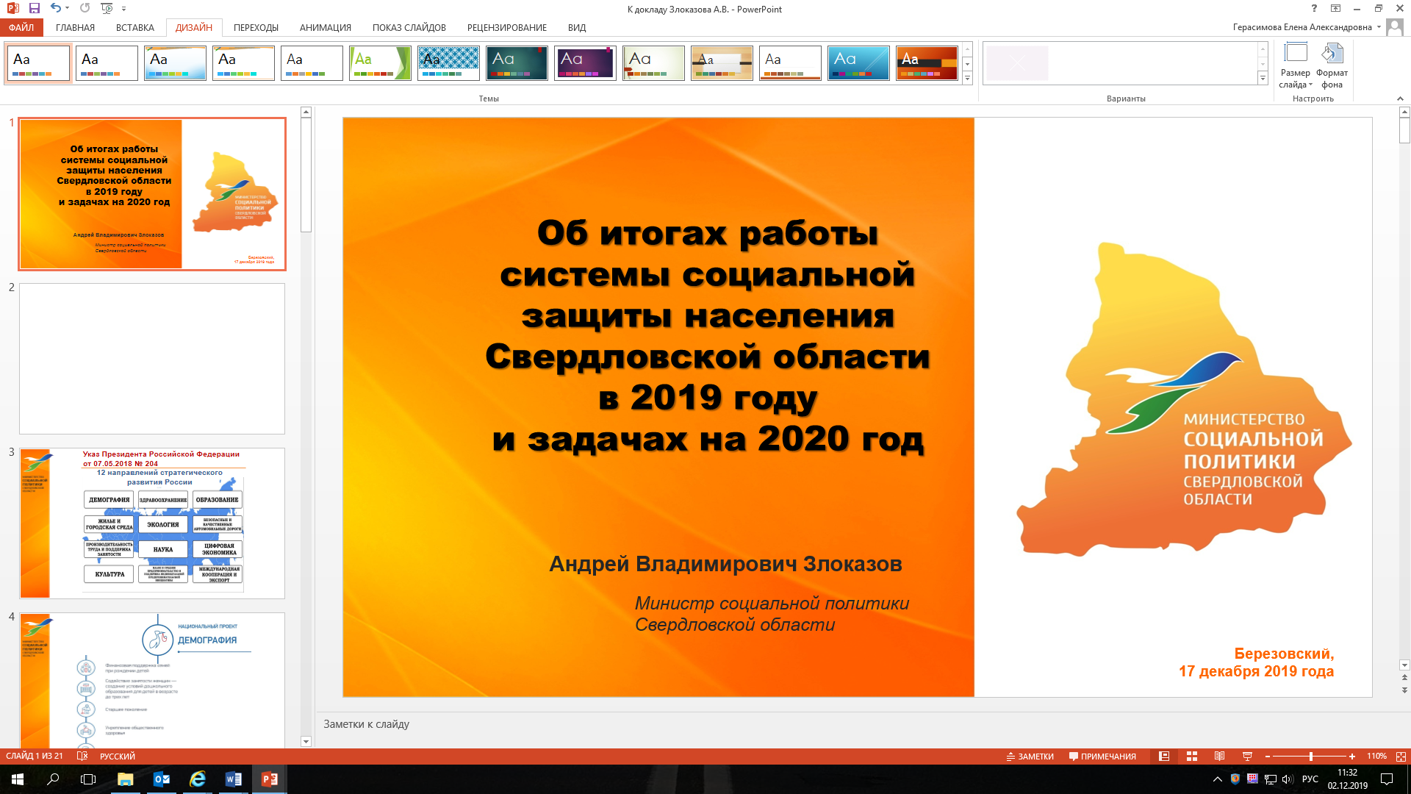
Об итогах работы системы социальной защиты населения Свердловской области в 2021 году и задачах на 2022 год
Андрей Владимирович Злоказов
Министр социальной политики
Свердловской области
Екатеринбург,
24 декабря 2021 года

Slide 2

Вызовы для системы социальной защиты населения
Ограничительные меры, препятствующие распространению коронавируса
Снижение рождаемости в январе-октябре 2021 года на 3% по сравнению
с аналогичным периодом 2020 года
Рост смертности в январе-октябре 2021 года на 18% по сравнению
с аналогичным периодом 2020 года
Рост доходов населения в первом полугодии 2021 года замедлился на 2%
по отношению к 2020 году
3

Slide 3
Реперные точки развития системы
Снижение уровня бедности до 8,6%
Увеличение доли детей-сирот и детей, оставшихся без попечения родителей, переданных на семейные формы воспитания, до 91,5%
Увеличение доли инвалидов (взрослых), в отношении которых осуществлялись мероприятия по реабилитации/абилитации, до 72,9%
Установление численности населения Свердловской области не менее
4 267,3 тыс. человек
Увеличение доли граждан старшего возраста, удовлетворенных качеством социальных услуг до 100%
Увеличение доли негосударственных поставщиков социальных услуг
до 20,5%
Увеличение количества многодетных семей до 63 100
Увеличение доли инвалидов (детей), в отношении которых осуществлялись мероприятия по реабилитации/абилитации, до 86,5%
Увеличение доли граждан, преодолевших трудную жизненную ситуацию,
при помощи социального контракта до 25%
3

Slide 4
Совершенствование системы и механизмов предоставления мер государственной социальной поддержки в 2021 году
Индексация социальных выплат
Изменение подходов к оказанию государственной социальной помощи малообеспеченным гражданам на основании социального контракта
Обеспечение денежных выплат малообеспеченным семьям с детьми в возрасте от 3 до 7 лет
3

Slide 5
Региональный проект «Старшее поколение». 2021 год
18% граждан старше трудоспособного возраста (от общего количества граждан старше трудоспособного возраста и инвалидов), получили социальные услуги
В 30% организаций социального обслуживания проведено укрепление материально-технической базы
1 600 гражданин пожилого возраста обучены навыкам пользования персональным компьютером или ресурсами сети «Интернет»
35 550 пожилых гражданин охвачены мероприятиями Школ пожилого возраста
47,8% граждан старшего поколения, у которых выявлены заболевания, охвачены диспансерным наблюдением
14,4% лиц старше трудоспособного возраста охвачены профосмотрами, прошли диспансеризацию
3

Slide 6
Региональный проект «Финансовая поддержка семей при рождении детей». 2021 год
35,6 тыс. семей получили ежемесячную выплату в связи с рождением первого ребенка
28 тыс. семей с 3 и более детьми получили ежемесячную денежную выплату при рождении 3-его и последующих детей и до достижения ребенком 3-х лет
23,7 тыс. семей получили сертификат на областной материнский капитал, в том числе 8 тыс. семей за 2021 год
1,5 тыс. женщин, награжденных знаком отличия Свердловской области «Материнская доблесть», получили единовременные пособия
156,9 тыс. семей получили компенсацию родительской платы за посещение детского сада
126 тыс. человек получили ежемесячное пособие на ребенка (265,4 тыс. детей)
3

Slide 7
Развитие семейного устройства детей-сирот и детей, оставшихся без попечения родителей
Увеличение на 24% количества детей-сирот и детей, оставшихся без попечения родителей, устроенных на семейные формы воспитания
Сокращение на 3% числа детей-сирот и детей, оставшихся без попечения родителей, состоящих на учете в органах опеки и попечительства
91,45% детей-сирот и детей, оставшихся без попечения родителей, находятся на семейных формах воспитания
Осуществлялось социальное сопровождение 99% замещающих семей
3

Slide 8


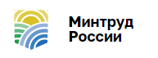
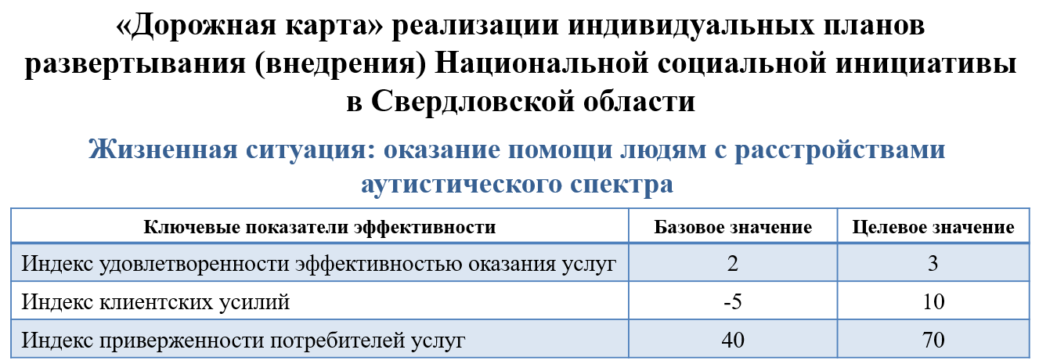
Доступная среда
Пилотный проект Минтруда России по реабилитации детей-инвалидов
Доля инвалидов, получивших услуги по реабилитации/абилитации, %
3

Slide 9
Цифровизация отрасли
Цифровизация массовых социально значимых услуг
Проактивное информирование граждан о мерах социальной поддержки
Социальное казначейство
Единая социальная карта
Платформа обратной связи
3

Slide 10
2019 год
54 территориальных управления социальной политики
2020 год
27 территориальных управлений социальной политики
152 государственные организации социального обслуживания
2021 год
27 территориальных управлений социальной политики
140 государственных организаций социального обслуживания
42 негосударственных поставщика социальных услуг
29 негосударственных поставщиков социальных услуг
48 негосударственных поставщиков социальных услуг
153 государственные организации социального обслуживания
48 негосударственных поставщиков социальных услуг
2022 год
27 территориальных управлений социальной политики
142 государственные организации социального обслуживания
Совершенствование структуры отрасли
01.01.2022
143 государственных организации, подведомственных Министерству социальной политики Свердловской области (142 УСОН + ОИРЦ)
112 автономных организаций
27 казенных организаций
4 бюджетных организации
3

Slide 11

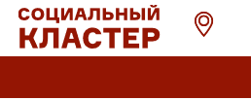
Совершенствование подходов к социальному обслуживанию
Государственные организации социального обслуживания населения Свердловской области. 2021 год
140 учреждений
23 стационарных учреждения
Профессионально- техническое училище-интернат для инвалидов
54 центра социального обслуживания семьи и детей
58 учреждений социального обслуживания граждан

Slide 12
188
поставщиков
48 негосударственных поставщиков
39 СОНКО
9 коммерческих структур
140 государственных поставщиков
Развитие рынка социальных услуг
Динамика доли негосударственных поставщиков социальных услуг в общем количестве поставщиков, %
3

Slide 13
Реализация НКО социальных проектов
Конкурс СОНКО на право получения право получения субсидии за счет средств областного бюджета в целях реализации проектов
Конкурс некоммерческих неправительственных организаций на право получения субсидии за счет средств областного бюджета и гранта Президента Российской Федерации в целях реализации проектов
70 ННО
71 заявка
109,1 млн. рублей
28 ННО
28 проектов
50 млн. рублей
ЗАЯВИЛИСЬ:
ВЫИГРАЛИ:
3

Slide 14
Рейтинг качества жизни
Перечень показателей | Место в Рейтинге
Среднее время на получение социальной услуги | с 1 по 10 места
Удовлетворенность получением социальных услуг | с 11 по 30 места
Подушевые государственные расходы на социальную защиту, скорректированные на Индекс бюджетных расходов, рублей | с 11 по 30 места
Уровень информируемости населения о социальных услугах | с 11 по 30 места
Оценка достаточности социальной помощи | с 11 по 30 места
Доля семей, столкнувшихся со сложностями при получении пособий/выплат на ребенка | с 11 по 30 места
Оценка сложности признания нуждающимися в получении социальной услуги | с 11 по 30 места
Удовлетворенность получением финансовой поддержки в рамках социальной защиты | с 31 по 55 места
Подушевые государственные расходы на социальную защиту, скорректированные на Индекс бюджетных расходов, % | с 31 по 55 места
Среднее время получения статуса ОВЗ или инвалидности | с 31 по 55 места
Доля трудоустроенных инвалидов | с 31 по 55 места
Оценка сложности оформления пособий/выплат на ребенка | с 56 по 74 места
Доля инвалидов, способных свободно перемещаться по населенному пункту | с 56 по 74 места
Уровень благожелательности общества по отношению к людям с ОВЗ | с 75 по 85 места
3

Slide 15
Задачи 2022 года
Снижение уровня бедности до 8,3%
Увеличение доли детей-сирот и детей, оставшихся без попечения родителей, переданных на семейные формы воспитания, до 91,6%
Увеличение доли инвалидов (взрослых), в отношении которых осуществлялись мероприятия по реабилитации/абилитации, до 80%
Установление численности населения Свердловской области не менее
4 251,4 тыс. человек
Обеспечение социального сопровождения 100% замещающих семей
Сохранение доли негосударственных поставщиков социальных услуг на уровне
не ниже 25,5%
Увеличение доли инвалидов (детей), в отношении которых осуществлялись мероприятия по реабилитации/абилитации, до 86,6%
Увеличение доли граждан старше 65 лет, проживающих в сельской местности, охваченных профосмотрами и диспансеризацией с использованием автотранспорта до 6,3%
3

